Slide 1
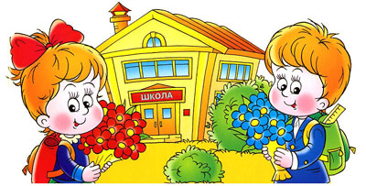

Slide 2
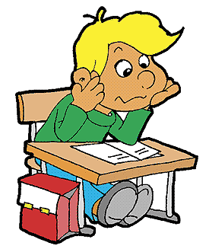
Продолжай-ка!
Части речи которая обозначает предмет называется…
Оно может быть ед. и мн. числа
Какого рода могут быть имена сущ.

Slide 3
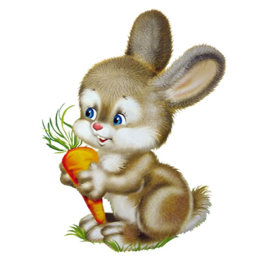
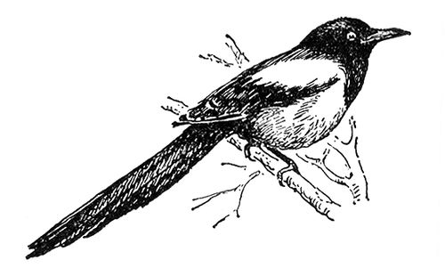

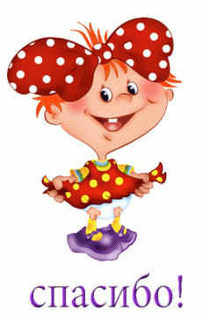
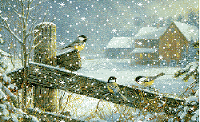
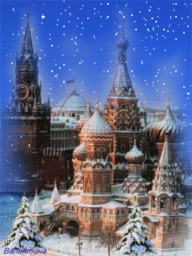


Словарный диктант.

Slide 4

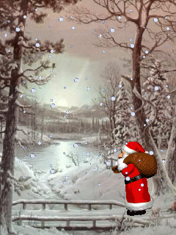
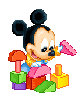
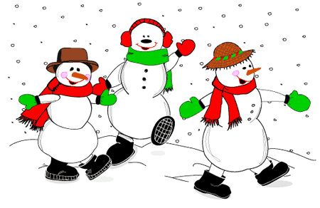
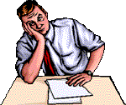



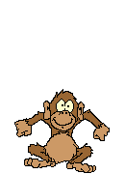
Угадай-ка!
Расскажи , что делает каждый предмет?
Расскажи , что делает каждый предмет?

Slide 5
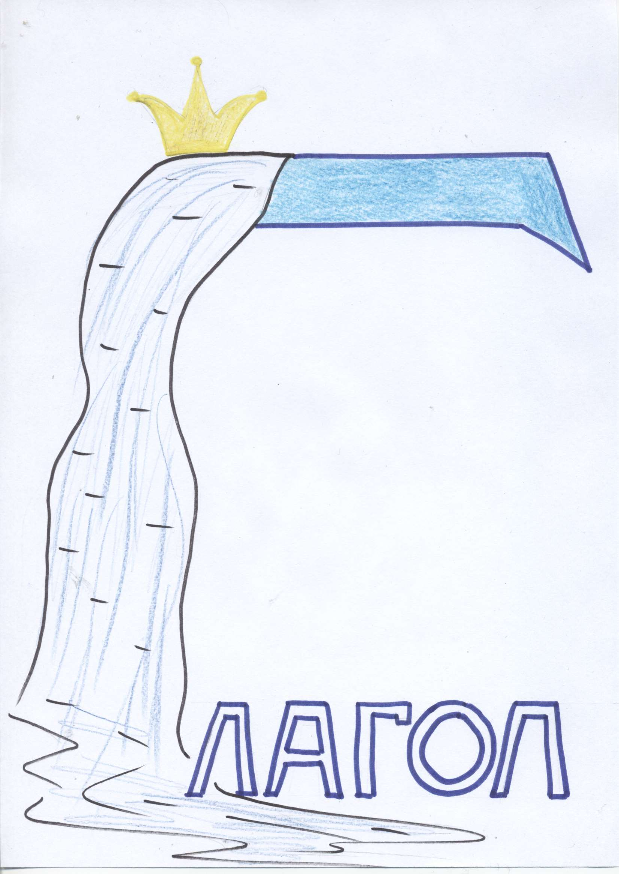
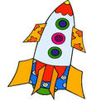
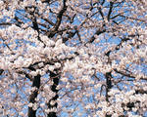
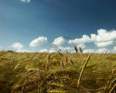
Что без меня предметы? Лишь названья. А я приду - Всё в действие придет. Летит ракета. Люди строят зданья. Цветут сады. И хлеб в полях растет.

Slide 6
Что такое глагол?
Часть речи.
Отвечает на вопросы : что делать? , что делал ? что сделает?
Обозначает действие предмета.
В предложении бывает сказуемым.

Slide 7
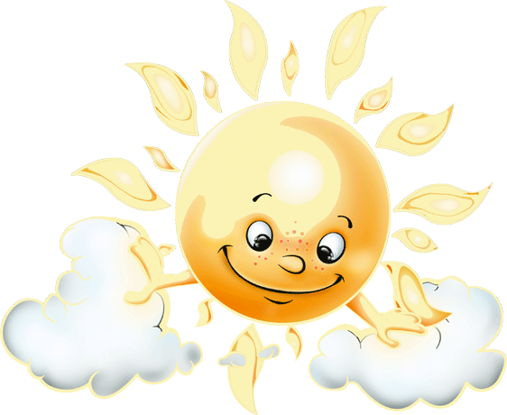
ЗАДАНИЕ: 1.Найди в стихотворении глаголы.
Идет бычок, качается,
Вздыхает на ходу:
«Ох, доска кончается,
Сейчас я упаду». /А.Л. Барто/

Slide 8

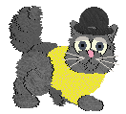
Подведём итоги!
…она беззвучно,
Но понятно и не скучно.
Ты … чаще с ней,
Будешь вчетверо умней!
Слова для справок:
говорит, толкует, беседуй, болтай.

Slide 9


С неба смотрит солнце Миллионы лет. Льет на землю солнце И тепло и свет.

